Slide 1
OS
File System
Checksum
במדעי המחשב סיכום ביקורת באנגלית: (Checksum) הוא קוד לזיהוי שגיאות, המאפשר זיהוי של שגיאות ובמקרים מסוימים אף את תיקונן באמצעות יתירות כלומר באמצעות מידע עודף, באנגלית: Redundancy.
Checksum algorithms

Slide 2
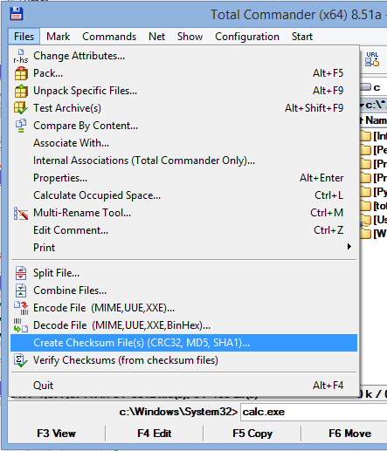
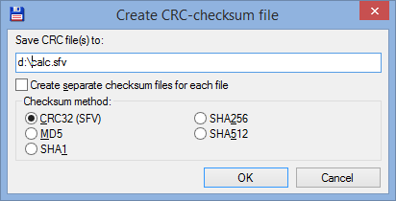
Total Commander
Create Checksum File(s)

Slide 3
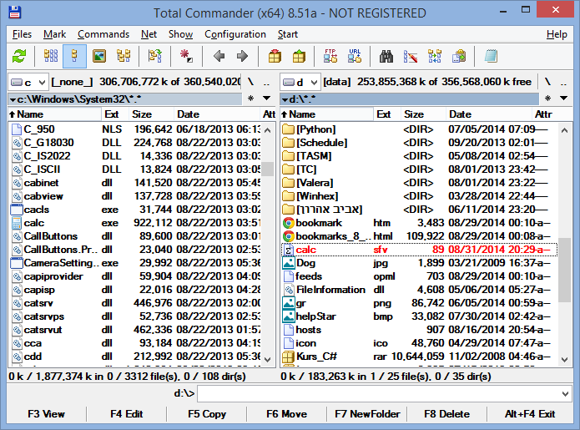
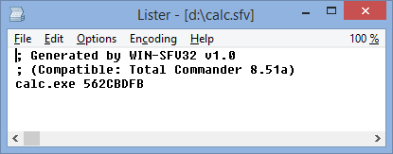
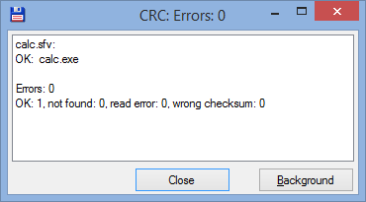
Total Commander
Create Checksum File(s)

Slide 4
OS
File System

